Slide 1







Membres de l’equip:
_________ _ _ _ _ _ _ _ _ _ _ _ _ _ _ _ _ _ _ _ _ _ _ _ _ _ _ _ _ _ _ _ _ _ _ _ _ _ _ _ _ _ _ _____ _ __ _ _ _ _
_________ _ _ _ _ _ _ _ _ _ _ _ _ _ _ _ _ _ _ _ _ _ _ _ _ _ _ _ _ _ _ _ _ _ _ _ _ _ _ _ _ _ _ _____ _ __ _ _ _ _
_________ _ _ _ _ _ _ _ _ _ _ _ _ _ _ _ _ _ _ _ _ _ _ _ _ _ _ _ _ _ _ _ _ _ _ _ _ _ _ _ _ _ _ _____ _ __ _ _ _ _
_________ _ _ _ _ _ _ _ _ _ _ _ _ _ _ _ _ _ _ _ _ _ _ _ _ _ _ _ _ _ _ _ _ _ _ _ _ _ _ _ _ _ _ _____ _ __ _ _ _ _
_________ _ _ _ _ _ _ _ _ _ _ _ _ _ _ _ _ _ _ _ _ _ _ _ _ _ _ _ _ _ _ _ _ _ _ _ _ _ _ _ _ _ _ _____ _ __ _ _ _ _
Quin cadenat és més segur?

Slide 2
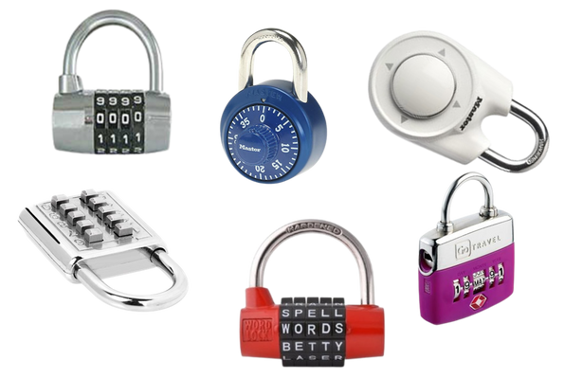
Objectiu del problema
De la següent col·lecció de cadenats, quin cadenat és més segur?
Quines preguntes o qüestions proposeu abordar a partir de la presentada?

Slide 3

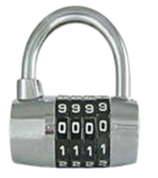
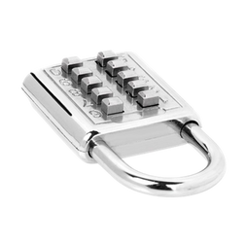
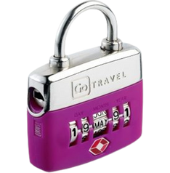

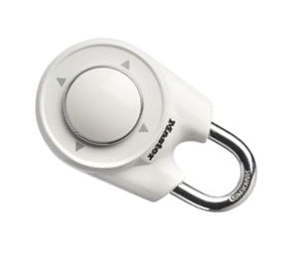
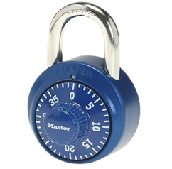
Informació sobre els cadenats
Cadenat 1: Cadenat de numeració de ruleta
Es pot escollir qualsevol contrasenya de 4 nombres.
Les caselles són discos que giren, amb 10 nombres compresos del 0 al 9.
Per poder obrir el cadenat, cal que es moguin els discos de manera que la contrasenya aparegui correctament situada en cadascuna de les 4 caselles.
Cadenat 2: Cadenat polsador
Es pot escollir una contrasenya de com a màxim 3 xifres: 1, 2 o 3 xifres.
El cadenat no detecta l’ordre amb el que polsem les xifres.
Per obrir-lo s’ha de desplaçar la pestanya inferior.
Cadenat 3: Cadenat amb dates
La contrasenya pot ser qualsevol data que tingui el format DD – M – AA
Són permeses també dates irreals: 35 – GENER – 24
Per obrir-lo cal moure els discos per a que la data quedi visible, en les posicions que corresponen a DD, M o AA.
Cadenat 4: Cadenat de paraules
Es pot escollir qualsevol contrasenya amb paraules de 5 lletres.
Només hi ha disponibles 10 lletres a cada disc.
El cadenat no té manera de comprovar si la paraula introduïda té sentit o no. Per tant, la contrasenya pot ser una paraula sense sentit.
Hi ha lletres repetides als diferents discos.
Per obrir-lo cal que es moguin els discos de manera que la contrasenya aparegui en la posició contigua a la pestanya.
Cadenat 5: Cadenat direccional
Es pot escollir qualsevol contrasenya de 4 direccions (dalt, baix, dreta, esquerra)
Una contrasenya pot tenir elements repetits.
Per introduir una nova contrasenya s’ha de pressionar 2 vegades contra el cadenat.
Quan el codi sigui correcte, el cadenat es podrà obrir.
Cadenat 6: Cadenat de caixa forta
Es pot escollir qualsevol contrasenya amb 3 nombres, entre 0 i 39.
La contrasenya no admet xifres repetides

Slide 4

Vocabulari sobre els cadenats
vocabulari
Codi:
Possible contrasenya que es pot introduir al cadenat.
Elements del codi:
Nombres, lletres, símbols,... que composen un codi.
Casella:
Espai (físic o no) del cadenat on s’introdueixen els elements del codi.
Elements de la casella:
Nombres, lletres, símbols,... que es poden inserir en una casella.
Clau o contrasenya:
Codi correcte. Quan l’introduïm, el cadenat s’obre.
Codi:
1234, 2930, 1240, ... entre d’altres possibilitats.
Elements del codi:
El codi 1234 té 4 elements: 1, 2, 3 i 4.
Casella:
Té 4 caselles. Cada espai on inserim una xifra
Elements de la casella:
Números entre 0 i 9. Opcions que tenim a cada casella.
Clau o contrasenya:
4921 (Perquè quan l’inserim, s’obre)

Slide 5

Quants codis admet cada cadenat?
Cadenat número:
informació del cadenat
Quines són les característiques del cadenats que esteu estudiant?
Simulació de possibles codis
Com generar la llista (encara que sigui parcial) de possibles codis que admet el cadenat?
Quin és el total de codis que admet el vostre cadenat?
Si cal, afegiu el vostre treball en fulls extra
Espai per càlculs/diagrames/idees...

Slide 6
Quants codis admet cada cadenat?
Espai per càlculs/diagrames/idees...

Slide 7

Quants codis admet cada cadenat?
Cadenat número:
Nombre de codis:
Justificació de com s’ha trobat el nombre de codis
Quines estratègies o tècniques de recompte s’han utilitzat?
Com ens hem assegurat que no n’hem comptat codis de més o de menys?

Slide 8
Quants codis admet cada cadenat?
Si hem d’obrir el cadenat provant tots els codis, quant temps estimeu que tardaríeu per obrir el cadenat?
Si tenim el mateix cadenat amb una casella més, quants codis totals té?
I si tenim un elements més per casella? Què passaria llavors?

Slide 9

Quants codis admet cada cadenat?
Ompliu la taula amb els resultats de la resta de cadenats, si ho necessiteu, pregunteu a l’equip encarregat.
Cadenat | Càlcul del nombre de codis | Resultat del nombre de codis | Temps aproximat per obrir-lo

Slide 10
Quin cadenat és més segur?
Cadenat 1: Cadenat de numeració de ruleta
Cadenat 2: Cadenat polsador
Cadenat 3: Cadenat amb dates
Cadenat 4: Cadenat de paraules
Cadenat 5: Cadenat direccional
Cadenat 6: Cadenat de caixa forta
resposta final
Elaboreu una resposta final, completa, a la pregunta objectiu

Slide 11

Cadenats amb nova informació
Ens han donat més informació sobre la contrasenya...
Podem trobar el nombre de codis amb la nova informació?
Cadenat | Nova informació | Resultat del nombre de codis
 | Cadenat 7: Cadenat 1 de numeració de ruleta, del que sabem que la contrasenya no conté xifres repetides.
Justificació i càlculs
 | Cadenat 8: Cadenat 2 polsador, del que sabem amb seguretat que la contrasenya té 7 xifres.
Justificació i càlculs

Slide 12
Cadenats amb nova informació
 | Cadenat 9: Cadenat 3 amb dates, del que sabem que ni els dies ni els anys contenen xifres repetides.
Justificació i càlculs
 | Cadenat 10: Cadenat 5 direccional, del que sabem que la contrasenya no conté direccions repetides.
Justificació i càlculs
 | Cadenat 11: Cadenat 6 de caixa forta, del que sabem que la contrasenya té 2 xifres repetides.
Justificació i càlculs

Slide 13

Modelització de cadenats
Comparem les tècniques utilitzades a cada cas...
Què caracteritza un model de cadenat?
r = nombre de caselles n = nombre d‘elements de caselles
Cadenat | Variables | Càlcul particular | Fórmula escrita (explicació) | Fórmula algebraica (r,n)
 | r = n =
 | r = n =
 | r = n =

Slide 14
Modelització de cadenats
Comparem les tècniques utilitzades a cada cas...
Què caracteritza un model de cadenat?
r = nombre de caselles n = nombre d‘elements de caselles
Cadenat | Variables | Càlcul particular | Fórmula escrita (explicació) | Fórmula algebraica (r,n)
 | r = n =
 | r = n =
 | r = n =

Slide 15





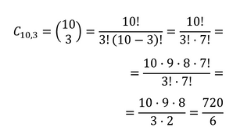



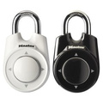
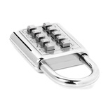
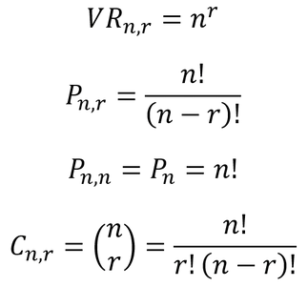








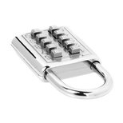

Cadenat de numeració de ruleta
Hi ha 10 tecles per elegir, de les quals s'han de triar només 3
Combinacions amb les mateixes xifres, però desordenades compten com la mateixa combinació.
Es poden triar combinacions de 4 números.
Cada casella té 10 elements.
Una combinació pot tenir elements repetits.
Es poden triar combinacions de 3 números.
Cada casella té 40 elements.
Una combinació no pot tenir elements repetits.
Es poden triar combinacions de 4 elements ⬆️⬇️➡️⬅️
Una combinació no pot tenir elements repetits.
Cadenat pulsador
Cadenat de caixa forta
Cadenat direccional (restriccions)
De quantes maneres diferents podem elegir codis amb r caselles i n elements a cada casella i si podem repetir elements?
De quantes maneres diferents podem elegir codis amb r caselles i n elements a cada casella, si no podem repetir elements?
De quantes maneres diferents podem ordenar una determinat codi de n elements?
De quantes maneres diferents podem elegir combinacions amb r caselles i n elements a cada casella, si les combinacions no poden repetir elements i és indiferent l’ordre dels elements?
Respon a la pregunta...
Fórmula
Variació amb repetició de n elements considerats de r en r.
Variació sense repetició de n elements considerats de r en r.
(Cas particular)
Combinació de n elements considerats de
r en r.
Nom del model
Permutació de n elements
Si
No
ES PODEN REPETIR?
r caselles
n elements a cada casella
Si
No
INFLUEIX L'ORDRE?

Slide 17

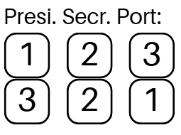
Problemes de combinatòria
Nom i cognoms: ___________________________________
Funcionen aquests models per resoldre més problemes amb contextos diferents de cadenats?
r = nombre de caselles n = nombre d‘elements de caselles
Quantes maneres diferents hi ha de… ? | Exemples de codis | Influeix l’ordre? Es poden repetir? | r = ? n = ? | Procediment | Resposta
Elegir president, secretari i portaveu d’un grup de 12 persones si una persona no pot tenir més d’un càrrec. |  | Influeix l’ordre? Sí 123 (President 1) 321 (Presiden 3) Es poden repetir? No 111 | r = 3 (caselles) n = 12 (elements)
Elegir president, secretari i portaveu d’un grup de 12 persones si una persona pot tenir més d’un càrrec.
Formar paraules de tres lletres diferents amb les lletres de la paraula PERMUTACIÓ.
Pintar una bandera amb 3 colors disponibles en disposició horitzonal i hem de utilitzar un mínim de 2 i un màxim de 3 ino es poden repetir els colors.
Elegir un gelat si hi ha 6 sabors diferents i ens permeten elegir-ne 2 sabors diferents.
Amb 4 pots de pintura de colors diferents, quantes mescles de 2 colors diferents en podem fer.
Contestar-ne 4 preguntes d’un llistat de 5.
Assignar 2 germans bessons de manera que no coincideixin a la mateixa classe si l’escola té 4 classes de 3r d’ESO.
Muntar una polsera de boles si tenim disponibles 10 boles, totes de colors diferents.
Organitzar els deures de 3 assignatures durant una tarda.

Slide 18
Problemes de combinatòria
Quantes maneres diferents hi ha de… ? | Exemples de codis | Influeix l’ordre? Es poden repetir? | r = ? n = ? | Procediment | Resposta
Combinar 10 samarretes durant una setmana per tal de no repetir samarreta cap dia de la setmana.
Combinar les samarretes del cas anterior amb 3 pantalons
Fer matrícules de vehicles que consten de 4 nombres i 3 lletres de l’alfabet, excloent-ne les vocals.
Seleccionar 6 nombres diferents d’un total de 50.
Situar-se 5 integrants d’un equip de bàsquet si s’han de col·locar en fila per fer un tir a la cistella.
Fer grups diferents de 5 persones en una classe de 25 alumnes.
Formar nombres de 4 xifres diferents amb els dígits 0,2,3,4,5,8 i 9.
Fer grups diferents de treballadors si en total hi treballen 20 persones i s’han de fer grups de 4.
Elegir el nombre PIN d’un telèfon mòbil format per 4 dígits.
Fer creuaments de partits de futbol si n’hi ha 20 equips i tots han de jugar contra tots a l’anada i a la tornada.
Es poden seure 5 amics en un cotxe si n’hi ha 2 amb carnet.
Elegir 3 entrepans diferents d’un total de 6 tipus d’entrepans.

